Slide 1
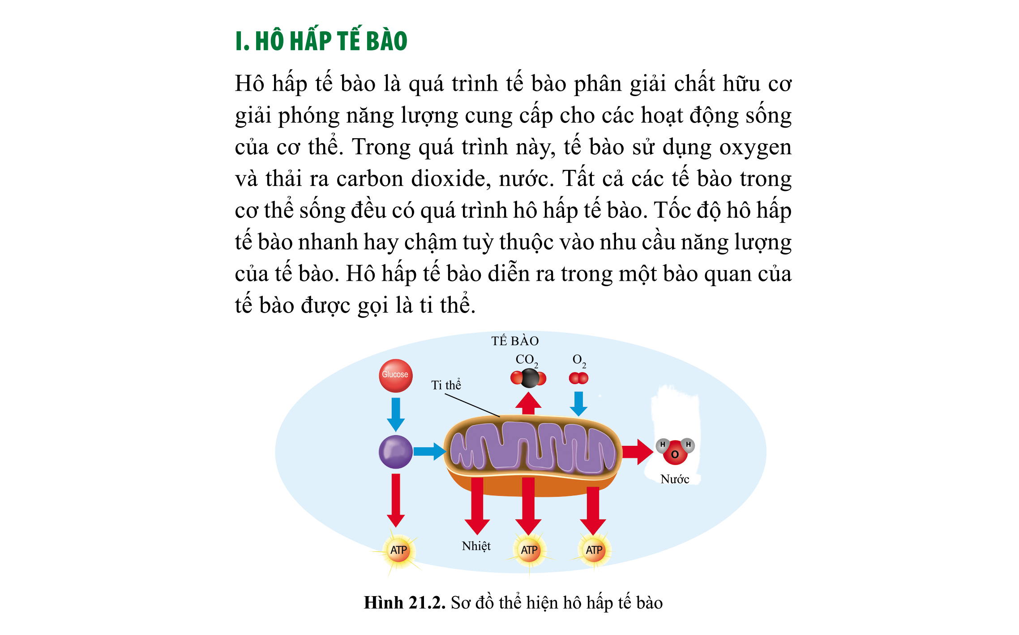
BÀI 21: HÔ HẤP TẾ BÀO
I. HÔ HẤP TẾ BÀO

Slide 2
Hô hấp tế bào là gì?

Slide 3
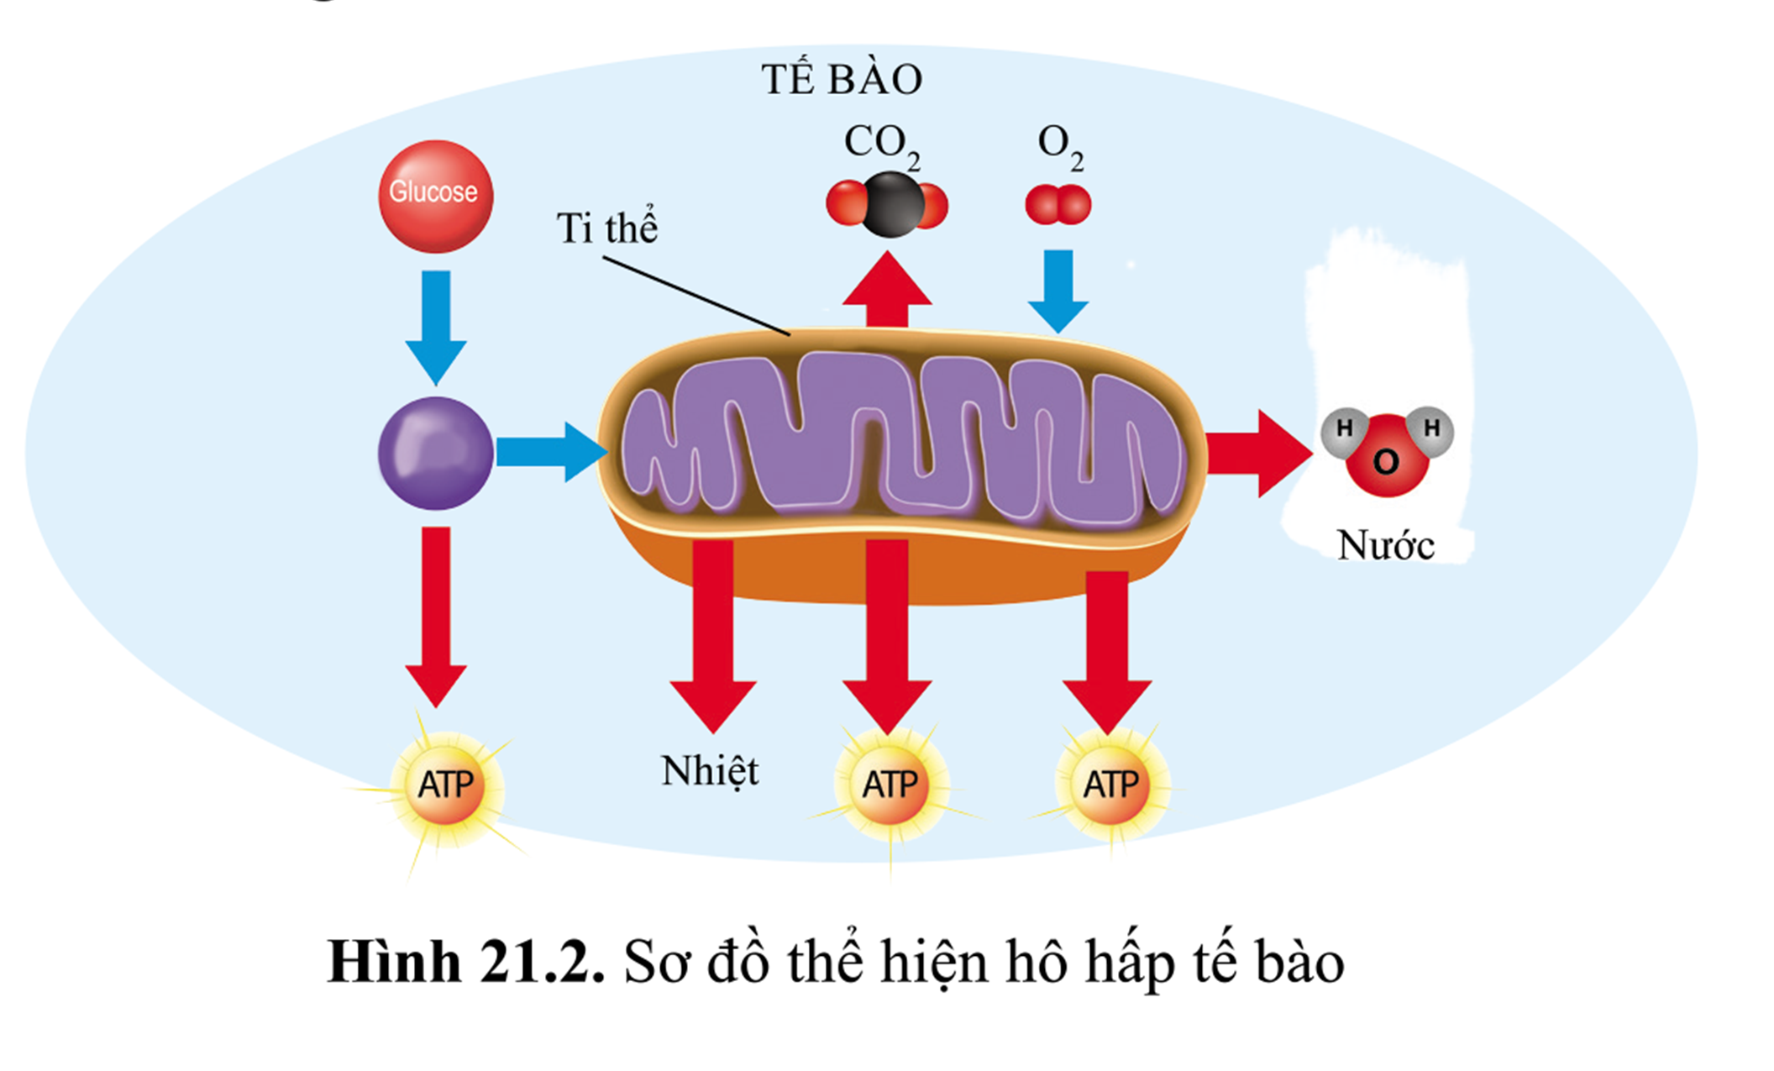

I. Hô hấp tế bào
- Hô hấp tế bào là quá trình tế bào phân giải chất hữu cơ giải phóng ra năng lượng cung cấp cho các hoạt động sống của cơ thể.

Slide 4
Kể tên các chất tham gia vào quá trình hô hấp và các sản phẩm được tạo ra từ quá trình này?

Slide 5
I. Hô hấp tế bào
- Các chất tham gia vào quá trình hô hấp tế bào: Chất hữu cơ và Oxygen
- Sản phẩm của quá trình hô hấp tế bào: Carbon dioxide, ATP và nước

Slide 6
Hô hấp tế bào có vai trò như thế nào trong hoạt động sống của sinh vật ?

Slide 7

- Vai trò: Quá trình hô hấp tế bào sẽ giải phóng năng lượng từ việc phân giải các chất hữu cơ, cung cấp năng lượng cho hoạt động sống của sinh vật.

Slide 8
Tại sao khi chúng ta vận động mạnh, cơ thể chúng ta nóng lên, toát mồ hôi và nhịp thở tăng cao?

Slide 9
- Tốc độ hô hấp tế bào nhanh hay chậm phụ thuộc vào nhu cầu năng lượng của tế bào.

Slide 10
Hô hấp tế bào diễn ra ở đâu?

Slide 11
- Hô hấp tế bào diễn ra trong một bào quan của tế bào gọi là ti thể.

Slide 12
Dựa vào hình 21.2, viết phương trình tổng quát dạng chữ thể hiện quá trình hô hấp tế bào?

Slide 14

Phương trình dạng chữ :
Chất hữu cơ + oxygen -> Carbon dioxide + nước + năng lượng ( ATP và nhiệt)

Slide 15
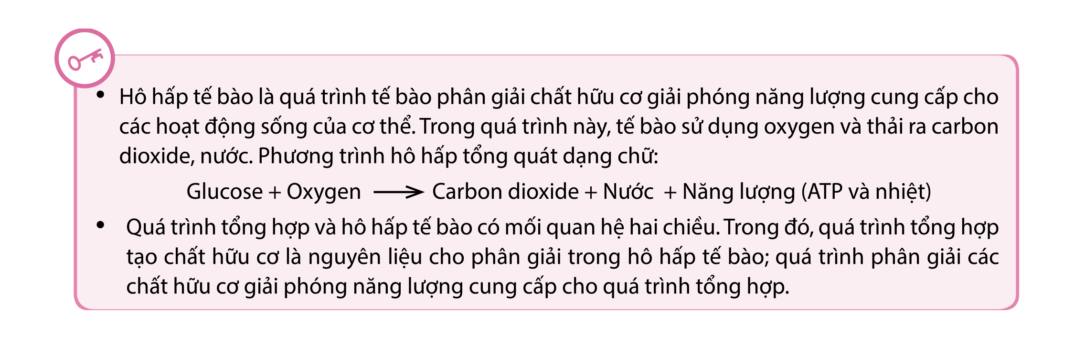


Slide 16
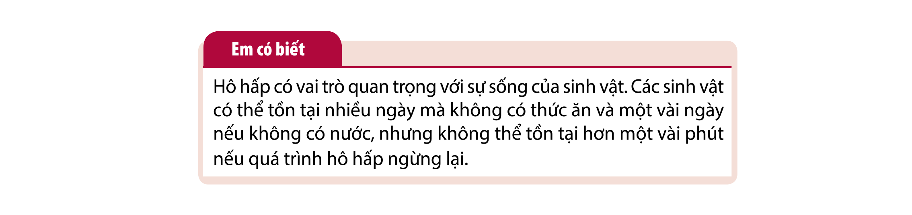

Slide 17
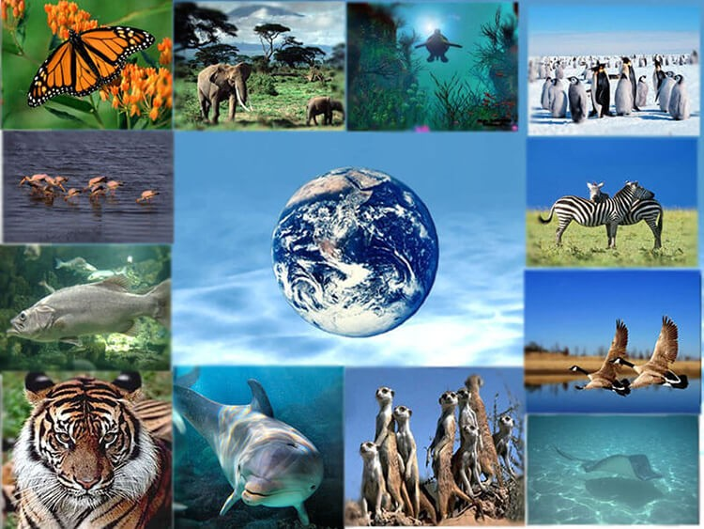

Slide 18
II. MỐI QUAN HỆ HAI CHIỀU GIỮA TỔNG HỢP VÀ PHÂN GIẢI CHẤT HỮU CƠ Ở TẾ BÀO
Quan sát hình 21.3, 21.4 kết hợp đọc mục thông tin sgk trang 103
Quan sát hình 21.3, cho biết vì sao quá trình tổng hợp và phân giải chất hữu cơ ở tế bào trái ngược nhau nhưng lại có quan hệ chặt chẽ với nhau?

Slide 19
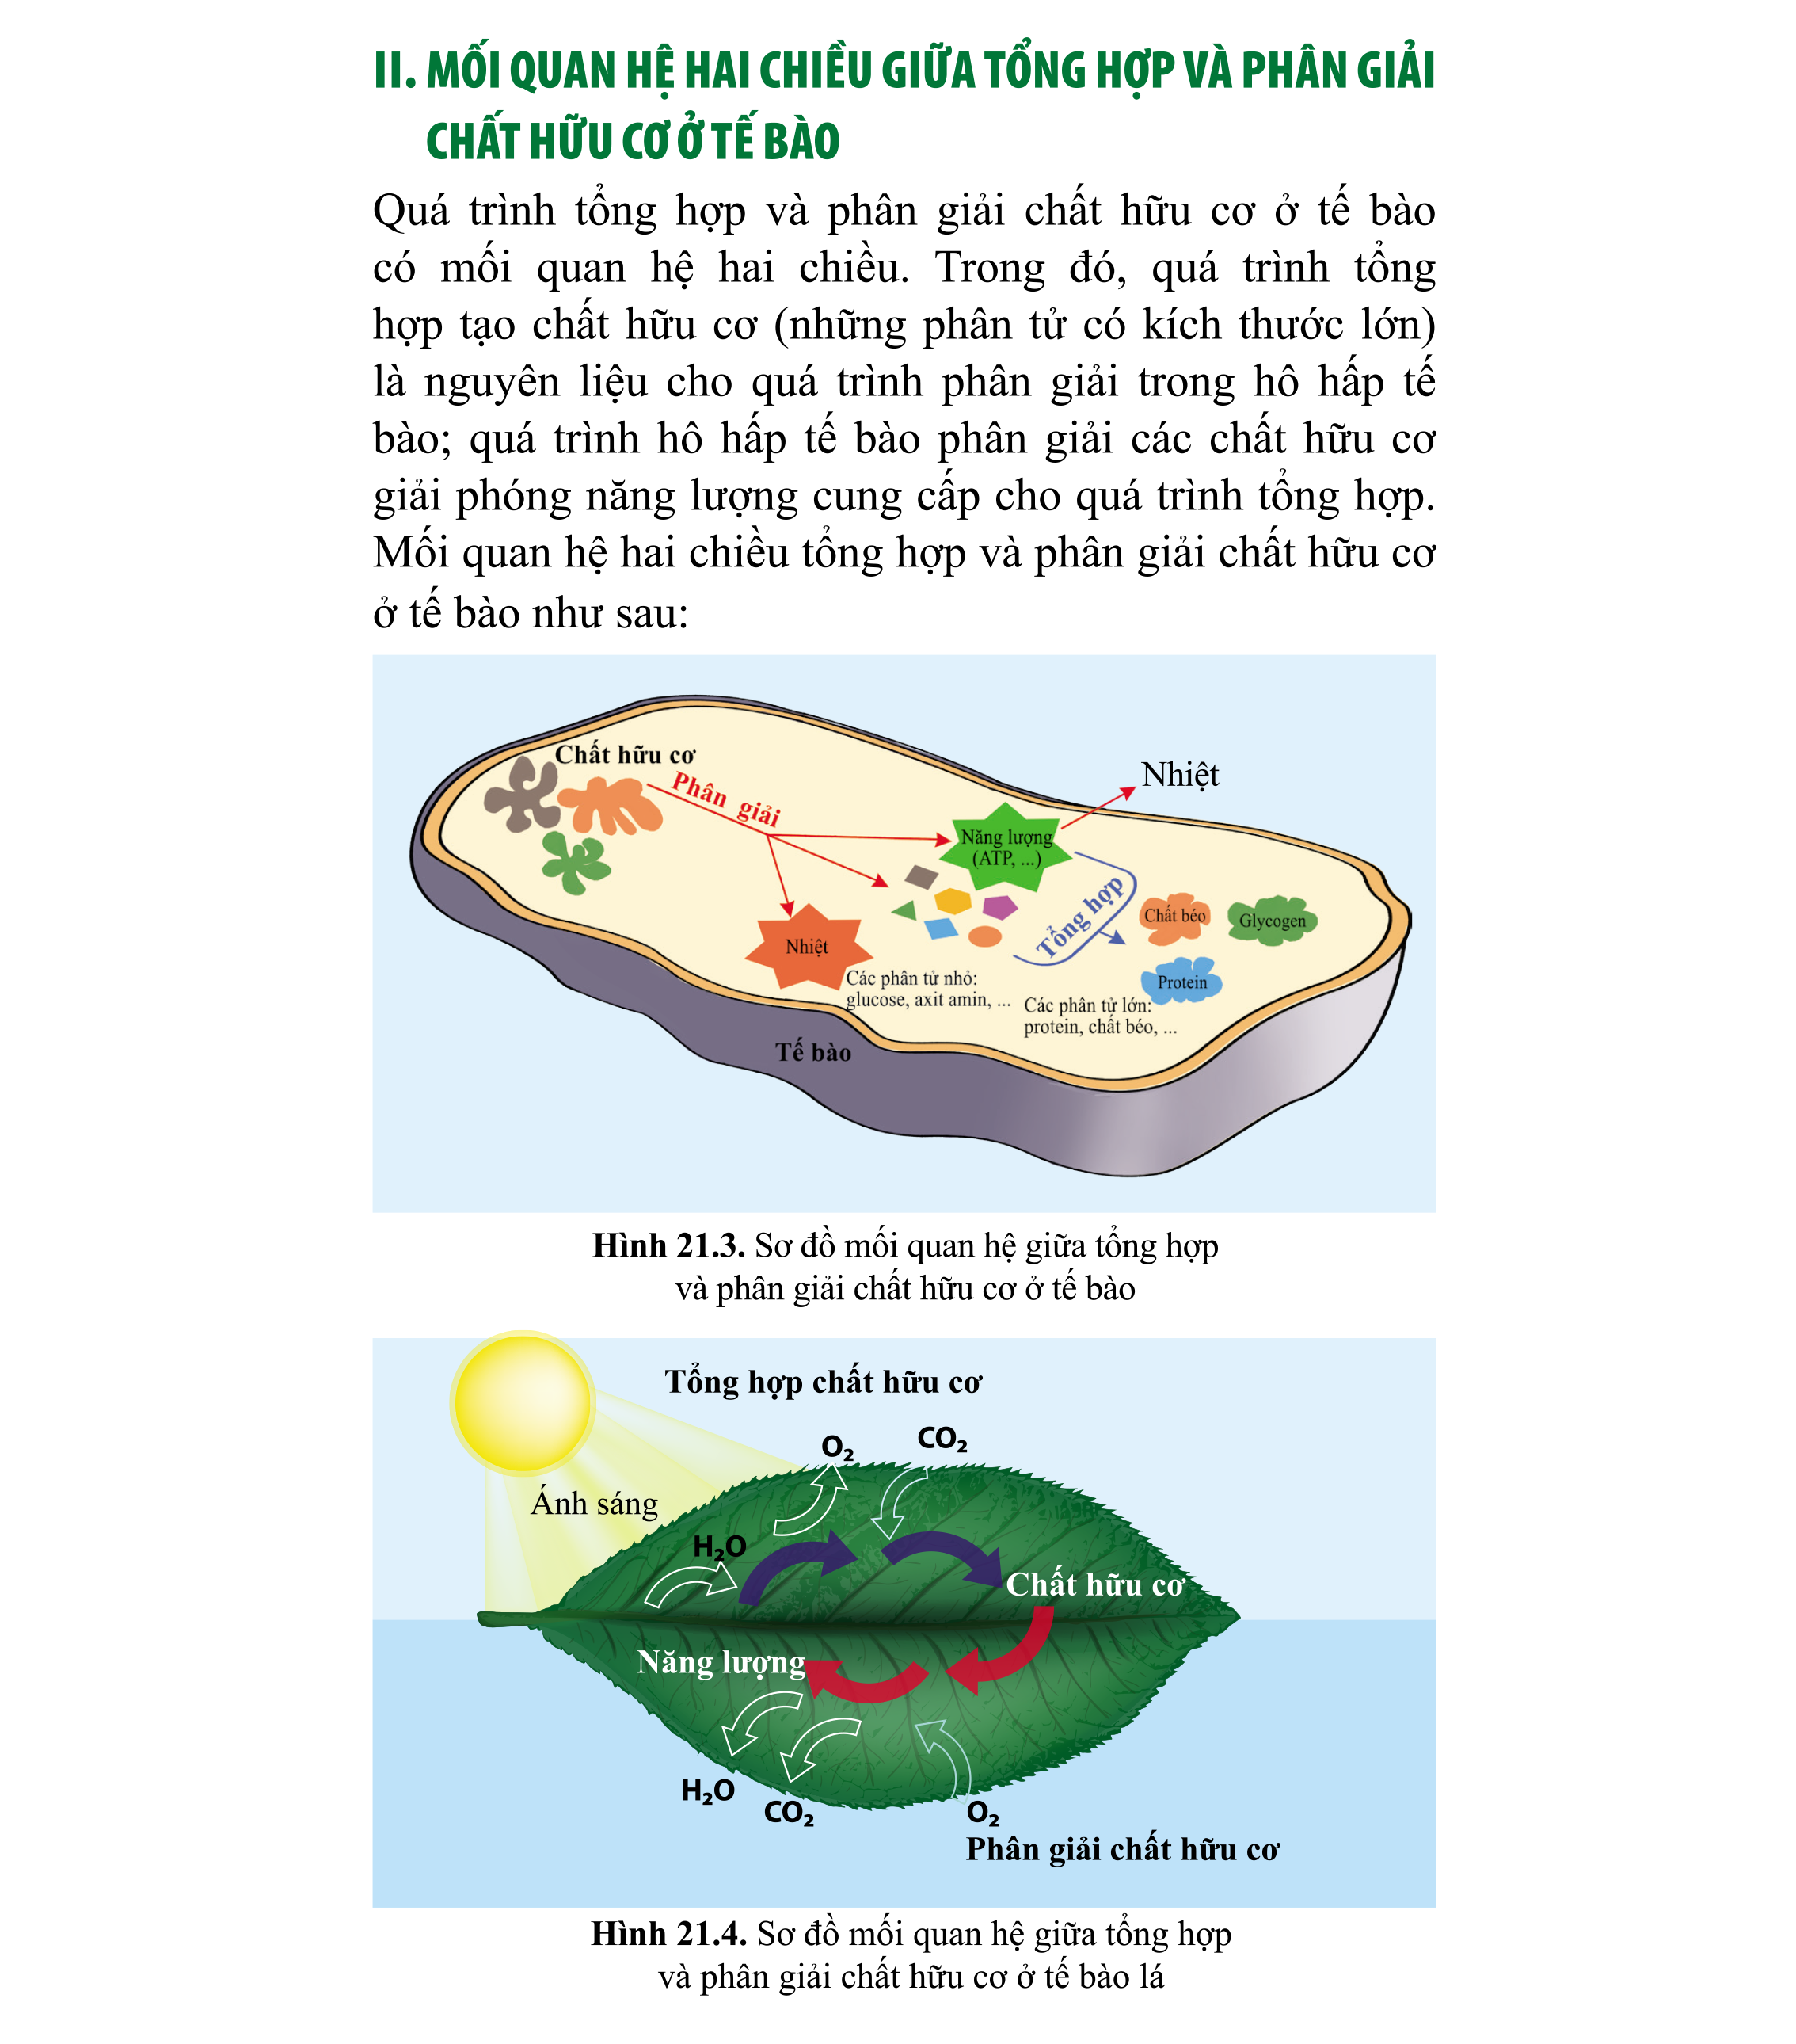
II. MỐI QUAN HỆ HAI CHIỀU GIỮA TỔNG HỢP VÀ PHÂN GIẢI CHẤT HỮU CƠ Ở TẾ BÀO

Slide 20
Quá trình tổng hợp chất hữu cơ là quá trình từ các phân tử nhỏ có sử dụng năng lượng ATP tạo thành các phân tử có kích thước lớn ( hợp chất hữu cơ) là nguyên liệu cho phân giải trong hô hấp tế bào.
- Nguyên liệu của quá trình tổng hợp: carbon dioxide, nước, ATP (năng lượng)
- Sản phẩm của quá trình tổng hợp : Oxygen, chất hữu cơ (có tích lũy năng lượng).

Slide 21
Phân giải chất hữu cơ là quá trình oxi hóa các hợp chất hữu cơ (phân tử lớn) thành phân tử nhỏ đồng thời giải phóng năng lượng.
- Nguyên liệu của quá trình phân giải: oxygen, chất hữu cơ,
- Sản phẩm của quá trình phân giải : Carbon dioxide, nước, ATP (năng lượng), nhiệt.)

Slide 22
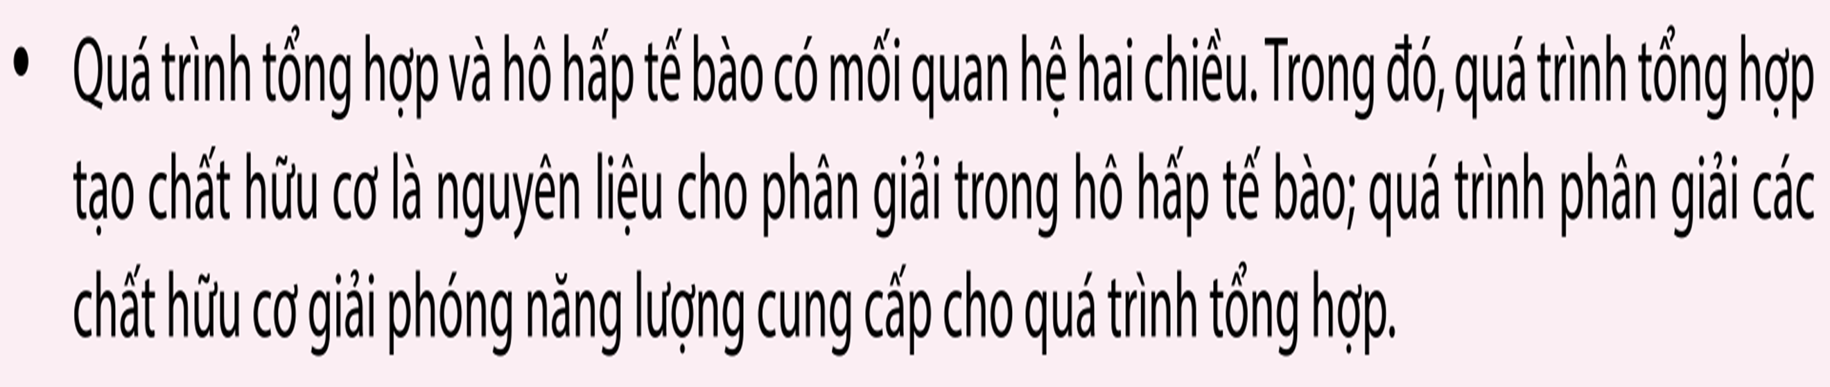

Slide 23
II. MỐI QUAN HỆ HAI CHIỀU GIỮA TỔNG HỢP VÀ PHÂN GIẢI CHẤT HỮU CƠ Ở TẾ BÀO
H6. Dựa vào hình 21.3 lập bảng so sánh sự khác nhau giữa quá trình phân giải và tổng hợp các chất ở cơ thể sinh vật
Qúa trình tổng hợp chất hữu cơ | Phân giải chất hữu cơ
 | )

Slide 24
II. MỐI QUAN HỆ HAI CHIỀU GIỮA TỔNG HỢP VÀ PHÂN GIẢI CHẤT HỮU CƠ Ở TẾ BÀO
Bảng so sánh
Qúa trình tổng hợp chất hữu cơ | Phân giải chất hữu cơ
Nguyên liệu: carbon dioxide, nước, ATP (năng lượng) Sản phẩm: Oxygen, glucose | Nguyên liệu: oxygen, glucose Sản phẩm: Carbon dioxide, nước, ATP (năng lượng), nhiệt.)

Slide 25
II. MỐI QUAN HỆ HAI CHIỀU GIỮA TỔNG HỢP VÀ PHÂN GIẢI CHẤT HỮU CƠ Ở TẾ BÀO.
H7. Quan sát hình 21.4 mô tả mối quan hệ giữa tổng hợp và phân giải các chất hữu cơ ở lá cây ?

Slide 26
- Đối với thực vật: Khi có nước, carbon dioxide và ánh sáng thì quá trình tổng hợp chất hữu cơ ở lá cây được thực hiện. Các chất hữu cơ tổng hợp được này cộng với Oxi là nguyên liệu cho quá trình phân giải, giải phóng năng lượng, nước, carbon dioxide.

Slide 27
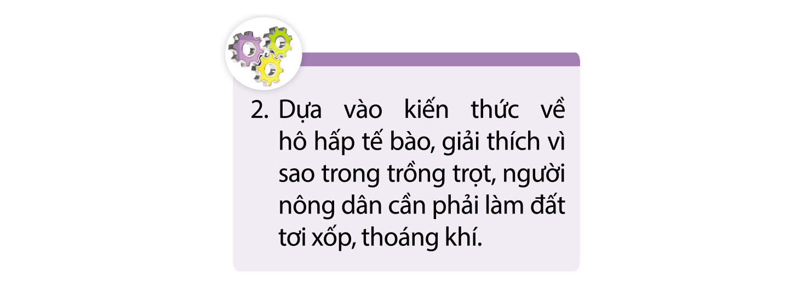
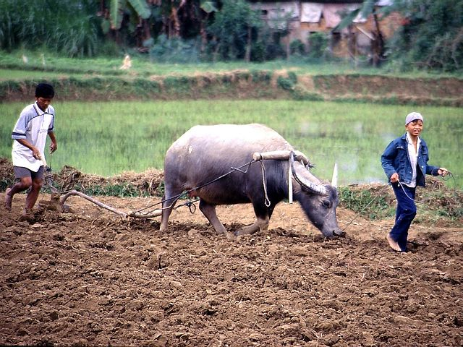
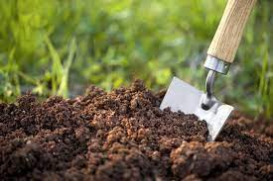

Slide 28
- Trong trồng trọt người nông dân cần phải làm đất tơi xốp, thoáng khí giúp tạo điều kiện tốt nhất giúp tế bào ở những phần cây ít tiếp xúc với không khí vẫn có thể tiến hành hô hấp tế bào, từ đó đảm bảo cây sinh trưởng và phát triển khỏe mạnh nhất, cho năng suất cao

Slide 29
III. THÍ NGHIỆM VỀ HÔ HẤP TẾ BÀO CẦN OXYGEN Ở HẠT NẢY MẦM.

Slide 30
- Chuẩn bị:
+ Mẫu vật: 100g hạt đậu (hoặc hạt lúa, hạt ngô,….) nảy mầm
Dụng cụ: bình thủy tinh dung tích 1lit, nắp đậy, que kim loại có giá đỡ nến, hai cây nến nhỏ, bật lửa.
III. THÍ NGHIỆM VỀ HÔ HẤP TẾ BÀO CẦN OXYGEN Ở HẠT NẢY MẦM.

Slide 31
Tiến hành:
+ Chia số hạt đậu thành 2 phần (mỗi phần 50g). Cho mỗi phần vào bình A và bình B.
+ Đổ nước sôi vào bình B để làm chết hạt, chắt bỏ nước.
+ Nút chặt các bình, để ở nhiệt độ phòng khoảng 1,5 – 2 giờ.
+ Mở nút bình, đưa nhanh que kim loại có cây nến đang cháy vào trong hai bình.

Slide 32
Hiện tượng quan sát được:
- Bình A (hạt sống): Khi đưa cây nến đang cháy vào nến bị dập tắt. Do bình A hạt mầm diễn ra quá trình hô hấp tế bào, hạt mầm lấy oxygen (chất duy trì sự cháy) từ môi trường và thải khí carbon dioxide.
- Bình B (hạt chết): Khi đưa cây nến đang cháy vào nến vẫn duy trì sự cháy. Do bình B hạt mầm đã chết nên không diễn ra quá trình hô hấp tế bào.

Slide 33
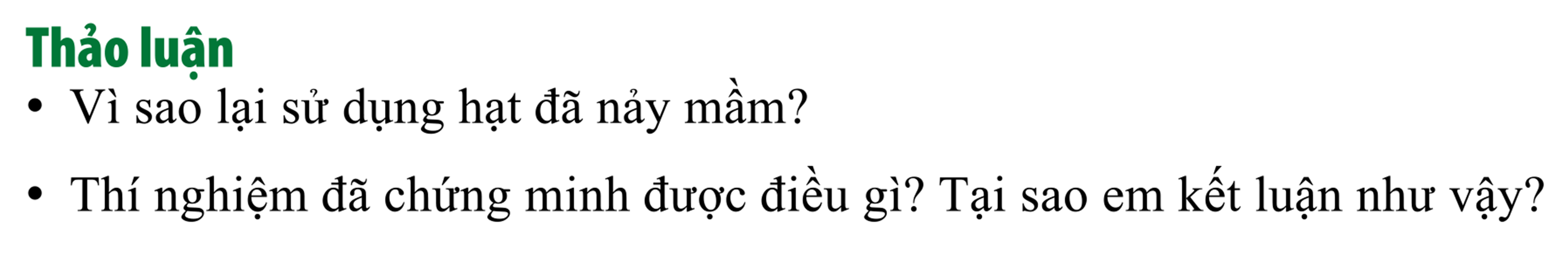
III. THÍ NGHIỆM VỀ HÔ HẤP TẾ BÀO CẦN OXYGEN Ở HẠT NẢY MẦM.

Slide 34
Thí nghiệm sử dụng hạt nảy mầm vì:
Hạt nảy mầm là hạt đang diễn ra quá trình hô hấp nhanh và mạnh mẽ nhất, ở hạt đang nảy mầm chưa phát triển lá nên vẫn chưa xảy ra quá trình quang hợp

Slide 35
Thí nghiệm đã chứng minh: Quá trình hô hấp tế bào ở thực vật có sử dụng oxygen và thải khí carbon dioxide.

Slide 36
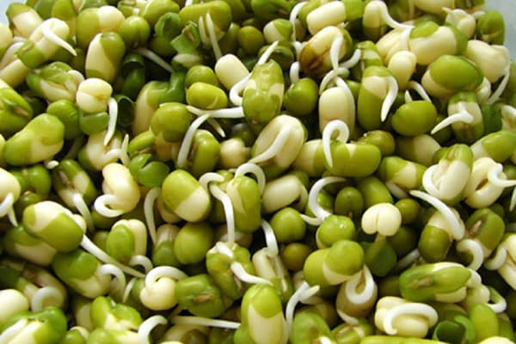
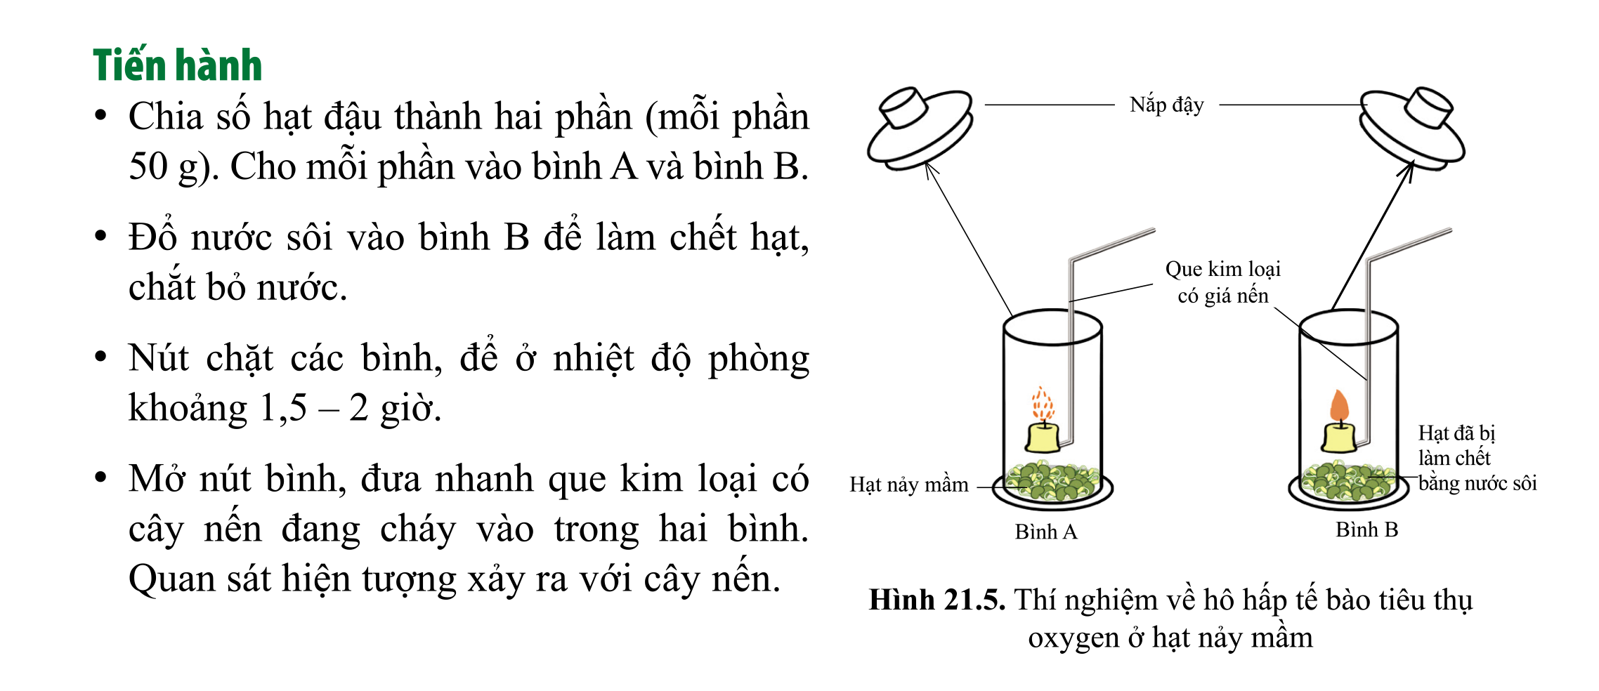
- Hạt nảy mầm là hạt đang diễn ra quá trình hô hấp nhanh và mạnh mẽ nhất, ở hạt đang nảy mầm chưa phát triển lá nên vẫn chưa xảy ra quá trình quang hợp
- Thí nghiệm đã chứng minh quá trình hô hấp tế bào ở thực vật có sử dụng oxygen và thải khí carbon dioxide.

